Slide 1
Amicale du Personnel de La Ville et de la Communauté Urbaine
18 Rue de Bretagne
2ème étage
Notre secrétariat est ouvert du
Du lundi au vendredi sur rendez-vous
Contact 02.33.32.41.65
amicale@ville-alencon.fr
http://amicale-personnel-cua.fr

Slide 2
Présentation
Peuvent adhérer à l’Amicale: toutes personnes salariées des différentes collectivités et établissements publics rattachés lui versant une subvention.
Est amicaliste: le cotisant, le conjoint et les enfants à charge jusqu’à 20 ans
Les contractuels depuis plus de 3 mois peuvent également adhérer.
Tout agent souhaitant adhérer à l’Amicale s’engage pour une durée de 5 ans.
Sont également amicalistes :
- Les conjoints des agents amicalistes en activité et leurs enfants jusqu’à 20 ans
- Les retraités qui paient une cotisation.
Le montant des différentes cotisations est fixé par l’assemblée générale.
Ont la qualité de membre actif, les employés en activité et les retraités ayant exercé une activité au sein des collectivités et établissements subventionnant l’Amicale.
Seuls les membres actifs peuvent exercer des fonctions au sein de l’Amicale et y ont seuls, voix consultative et délibérative.

Slide 3
Documents à fournir pour l’adhésion
une copie de l’arrêté de nomination ou du contrat de travail
indiquer le prénom et la date de naissance du conjoint et des enfants de moins de 20 ans et copie du livret de famille
Remplir le bulletin d’adhésion (en dernière page de ce livret)

Slide 4
La Carte Amicale
La carte vous permet d’obtenir des remises chez certains commerçants.
Elle est à mettre à jour tout les début d’année

Slide 5
Les membres du bureau
Les co-Présidents
Eddie GUILLIN
Gaëlle MARAIS
Les Trésoriers
Jean-Paul DELAHAYE
Nathalie MULQUIN
Agnes OZDAG
Les membres
Sandrine TOUSSAINT-Aurore BROSSE
Pascal RANCHY-Tony MALICET
Claire DAVOUST-Gislaine GUBIAN
Elodie-Isabelle HAYE
Les secrétaires
Stéphanie ANTOINE
Alexandra BOUTELOUP

Slide 6
COMMISSION SOCIALE
Elle est composée paritairement de représentants de la Ville d’Alençon, de la Communauté Urbaine, de l’Amicale et du Directeur Général des Services et d’un représentant du CCAS
Elle se réunie ponctuellement pour examiner des demandes de prêts et de secours:
PRETS: ils sont accordés pour résoudre des problèmes ponctuels et temporaires. Ils font l’objet de remboursements mensuels sans intérêts
SECOURS: Ils constituent une aide exceptionnelle pour un agent en difficulté passagère.
Les délibérations de la Commission sont strictement confidentielles. Pour constituer un dossier, les agents doivent prendre contact avec l’un des co-Présidents de l’Amicale.
Depuis la signature en 1987 d’une convention entre les Collectivités et l’Amicale, tous les agents salariés des différentes Collectivités ou des établissements publics rattachés versant une subvention à l’Amicale, peuvent bénéficier de ces prestations, qu’ils soient ou non amicalistes.

Slide 7
LES GRATIFICATIONS
PRESTATIONS | 2020
Mariage ou pacs d’un agent | 100€
Naissance d’un enfant | 100€
Noces d’or ou de diamant | 100€
Décès d’un amicaliste ou d’un de ses proches : (conjoint, enfant, parents, beaux-parents ) | Achat d’une gerbe ou versement d’une somme équivalente à un organisme, selon le vœu de la famille 140€
Départ à la retraite | 100€ + Vin d’honneur
Départ d’un amicaliste : après 4 années de présence après 10 années de présence | Vin d’honneur 100€ + vin d’honneur
Participation repas retraité | 1,75€
L’Amicale participe également aux repas des retraités et agents malades pris dans les restaurants pour personnes âgées et dans le cas de portage de repas à domicile organisé par la Communauté Urbaine d’Alençon.

Slide 8
Loisirs
Arbre de Noël:
Chaque fin d’année un spectacle est organisé pour les enfants des amicalistes (et les enfants vivant au foyer) jusqu’à l‘âge de 12 ans.
A la suite du spectacle, des cadeaux, choisis au préalable par les parents, sont distribués: un cadeau par enfant jusqu’ 9 ans accompagné d’un ballotin de chocolat et un bon d’achat par enfant âgé de 10 à 12 ans.
Un goûter est ensuite proposé.
Tout agent, nouvel employé et adhérent à l’Amicale au plus tard le 1er octobre de l’année en cours, voient leurs enfants inscrits à l’arbre de Noël de l’année concernée.
Spectacles et sorties:
Chaque année, le bureau de l’Amicale établi un calendrier des différentes manifestations prévues. Il est diffusé en début d’année à tous les adhérents.
Il pourra être complété en cours d’année en fonction des programmations proposées sur Alençon ou la région.
Voyages :
L’Amicale organise une fois par an, soit un court séjour, soit un voyage, soit un weekend.
Le nombre de participants pourra être limité pour des raisons de financement et d’organisation.

Slide 9
Nos sections
Art Floral
Cette section se réunit environ 8 fois par an, le mercredi soir à 20 heures, généralement Salle Baudelaire.
Les cours sont organisés par la Société d’Horticulture, des fleuristes locaux ou notre Collègue Patrick BOIVIN.
Chaque participant réalise et part avec son bouquet, moyennant une petite participation pour l’achat des fleurs.
Responsables :
Isabelle DESMAREST
Danielle BRISARD
Poste 4466

Slide 10
Pêche
La section pêche utilise un plan d’eau, mis à la disposition de l’Amicale par la Communauté Urbaine d’Alençon, situé derrière la piscine Alencea.
Il est nécessaire d’avoir une carte de pêche pour pouvoir utiliser ce plan d’eau
Responsable :
Jacky DESCURES
02.33.28.98.29
06.79.93.15.82

Slide 11
LES SECTIONS SPORTIVES
PETANQUE
Responsable Jacky FORVEILLE
02.33.26.50.36
Participe au Championnat FSGT
UNION NATIONALES DES ASSOCIATIONS SPORTIVES ET DES AGENTS TERRITORIAUX
Une Association nationale a été créée entre les associations sportives des agents territoriaux. Cette association a pour but de réunir les agents territoriaux lors de compétitions sportives telles que : cross, marathon, semi-marathon, 10 kms sur route, badminton, football...
Les compétitions sont réservées aux agents territoriaux et aux retraités ayant exercé une activité dans une collectivité territoriale.
Cette section participe au championnat de cross FSGT et à différentes courses sur route, courses nature (trail) de la région et au calendrier UNASAT.
CROSS
Responsable Jocelyne CHESNEL
Poste 4029

Slide 12
Les réductions billetterie
Les sites
Scène nationale Alençon
Espace Aquatique Alencéa
Bowling Arçonnay
Vente de champagne
La Luciole
Autres ventes ponctuelles ou permanente: champagne, chocolats, vins, parfums,...

Slide 13
Les locations
Les critères d’attributions :
amicalistes qui n’ont jamais bénéficié d’une location,
Plus grand nombre d’amicalistes dans la même famille ou dans plusieurs familles,
2 amicalistes cotisants actifs dans la même famille,
Le moins grand nombre d’attributions retenues,
Temps le plus long entre la dernière attribution et la demande,
En dernier recours, en cas d’égalité, un tirage au sort est effectué en présence des demandeurs concernés.

Slide 14
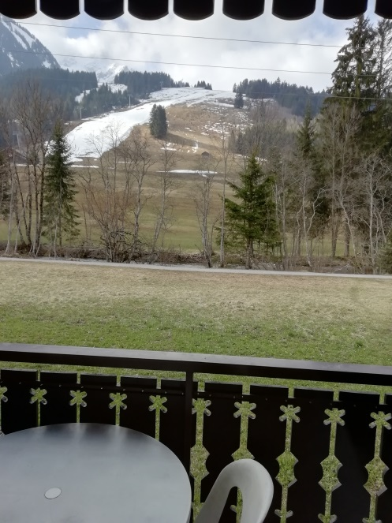
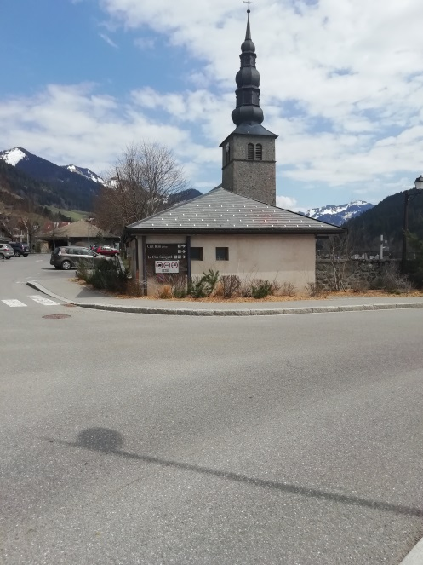
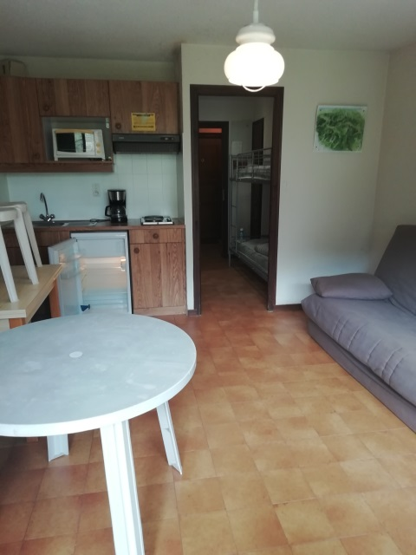
La Chapelle d’Abondance
L’Amicale dispose d’un studio et d’un appartement situés à La Chapelle d’Abondance en Haute Savoie et les propose à la location tout au long de l’année.

Slide 15
Les locations
L’Amicale propose à la location deux mobil homes à l’année dans deux campings:
Camping les Alizées à SAINT HILAIRE DE RIEZ
en Vendée
Camping de la Plage à FOUESNANT
A seulement 200 mètres de la mer et 400 mètres de la plage principale de Bénodet, le Camping de la Plage De Benodet vous accueille dans un environnement verdoyant exceptionnel. En plein coeur de la charmante station balnéaire de Bénodet, venez profiter du bel espace aquatique du camping composé d'une piscine couverte et chauffée avec abri rétractable et d'un bassin de natation extérieur chauffé en juillet-août, de 2 toboggans aquatiques, d'une pataugeoire pour enfants et de 2 bains bouillonnants couverts

Slide 16
Les bons vacances
L’Amicale propose des bons vacances :
Quoi ? Un chèque prenant en charge une partie de votre hébergement vacances
Pour qui ? Tous les amicalistes qui déposeront un dossier de demande de bons vacances*
Comment ? Sur présentation d une facture soldée d’un hébergement réservé pour les vacances d’été
Combien ? Entre 150 et 200 euros maximum ou équivalent à la facture
* Critères d’attribution identiques au location des mobil homes. Non cumulable avec nos offres mobil homes.

Slide 17
La section retraités
Participation de l’Amicale pour les activités des amicalistes retraités:
En plus des activités proposées par l’Amicale, les retraités peuvent bénéficier des actions spécifiques organisées par la section retraités (sorties, voyages, après-midi récréatifs…)
Responsable : Jean-Paul DELAHAYE

Slide 18
Bulletin d’adhésion
Vu Président
□ Mise à jour informatique
□ Carte d’adhésion □ NOËL20…
Je soussigné(e) : Nom :…………………. Prénom : ………………………..
Date de Naissance :…../…../……… N° de Téléphone : …...-…....-…...-……-…..
Conjoint : ………………………………………….
Enfants à charge jusqu’à 20 ans : Adresse mail: …………………………..@................................
Adresse :
Code Postal : Ville :
Votre Commune employeur :
Service :
DECLARE ADHERER à l’Amicale du Personnel Municipal de la Communauté Urbaine d’Alençon pour une durée minimum de 5 ans et m’acquitter de ma cotisation annuelle, par prélèvement sur mon salaire de janvier et fixée par l’Assemblée Générale, dont j’accepte toutes modifications, qui sera reconduite tacitement sauf dénonciation écrite de ma part avant le 30 novembre de chaque année.
Fait à , le
(Signature précédée des mots « Lu et approuvé »)
Nom | Prénom | Date de naissance

